Slide 1



Slide 2
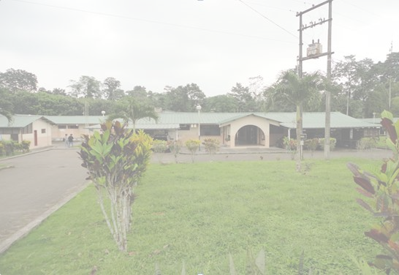
ESTUDIO DE FACTIBILIDAD PARA LA IMPLEMENTACIÓN DE UN SISTEMA DE GESTIÓN AMBIENTAL BAJO LA NORMA ISO 14001
EN LA HACIENDA ZOILA LUZ
ESPE-SANTO DOMINGO DE LOS TSACHILAS
Autor: Diego Enrique Rivadeneira Huerta
Director: Ing. Vinicio Uday, Mg. Sc.
Codirector: Ing. Patricio Vaca, Mg.
SEP / 2014

Slide 3
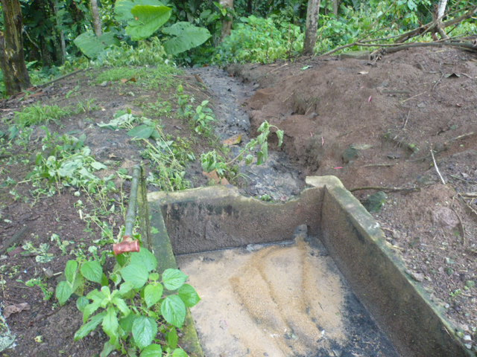
INTRODUCCIÓN
Actualmente en la Hda. Zoila Luz funciona la Carrera de Ingeniería Agropecuaria de la ESPE-Santo Domingo, institución que hasta la presente no maneja una política ambiental; tampoco tiene un control de los impactos de las actividades productivas sobre el medio ambiente, no tiene un Sistema de Gestión Ambiental.
La Naturaleza del presente estudio surge de ese ideal de realizar algo útil, necesario y de interés para la Universidad de las Fuerzas Armadas, debido a la carencia de estudios similares en todas las Instituciones educativas del país.

Slide 4

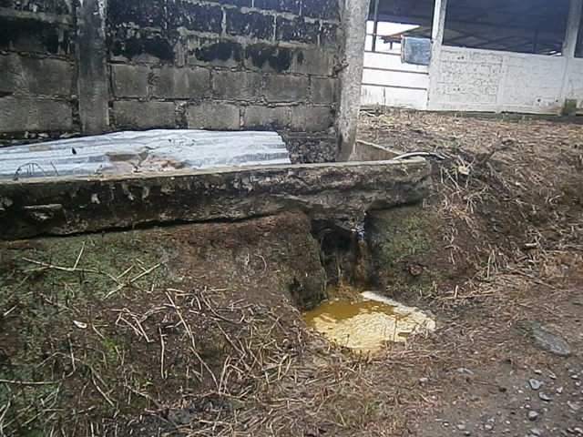
INTRODUCCIÓN
La base del estudio fue la Norma ISO 14001, un marco reconocido mundialmente el cual se centra en proveer un conjunto de estándares basados en procedimientos.

Slide 5

OBJETIVOS
GENERAL:
“Realizar el estudio de factibilidad para la implementación de un Sistema de Gestión Ambiental bajo la Norma ISO 14001 en la Hacienda Zoila Luz de la ESPE-Santo Domingo de los Tsáchilas”
ESPECÍFICOS:
Definir una política ambiental para asegurar los compromisos institucionales.
Elaborar un programa de gestión para el cumplimento de las políticas ambientales.
Elaborar un manual de procedimientos ambientales
Notes:
Resuma la investigación entre tres y cinco puntos.

Slide 6

REVISIÓN DE LITERATURA
¿Qué es un SGA ?
¿Qué es ISO 14001?
¿Qué es una Política Ambiental ?

Slide 7

¿Qué es un SGA?
Es un proceso cíclico de planificación, implantación, revisión y mejora de los procedimientos y acciones que lleva a cabo una organización para realizar su actividad garantizando el cumplimiento de sus objetivos ambientales.

Slide 8

Es una norma internacional que certifica un Sistema de Gestión Ambiental (SGA)

Slide 9

¿Qué es una Política Ambiental?
La ISO 14001 la define como una declaración hecha por la Institución sobre sus intenciones y principios con relación al desempeño ambiental general.

Slide 10

VENTAJAS Y RAZONES PARA IMPLEMENTAR UN SGA
DIFERENCIA COMPETITIVA
GLOBALIZACIÓN
MINIMIZACIÓN DE COSTOS
CONCIENTIZACIÓN AMBIENTAL
RIESGOS MEDIOAMBIENTALES
Notes:
A.- Diferencial competitivo
Mejor imagen de la Institución.
Aumento de la productividad.
Conquista de nuevos mercados.
B.- Minimización de costos
Eliminación de desperdicios.
Conquista de la conformidad a menor costo.
Racionalización de la gestión de los recursos humanos, físicos y financieros.
C.- Mejoría organizacional
Gestión ambiental sistematizada.
Integración de la calidad ambiental a la gestión de los negocios.
Concientización ambiental de los funcionarios.
Relación armoniosa e integrada con la comunidad.
D.- Minimización de los riesgos
Seguridad con relación al cumplimiento de las regulaciones ambientales.
Seguridad con relación a las informaciones existentes en Institución.
Minimización de la ocurrencia de accidentes ambientales.
Identificación de los puntos vulnerables de la Institución
E.- La globalización impone la gestión ambiental en todas las Instituciones.

Slide 11
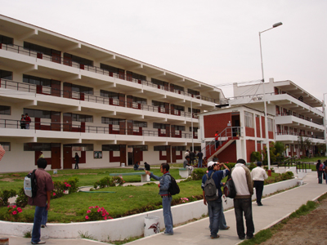
EXPERIENCIAS EN UNIVERSIDADES DEL EXTERIOR
Universidad Nacional de Cajamarca-Perú: “La implementación de un SGA contribuyó a satisfacer los requisitos reguladores y legislativos; redujo el impacto ambiental producido por el desarrollo de sus actividades; y promovió la conciencia ambiental en la comunidad”.
Australian Nacional University: “Pocas Universidades están trabajando vigorosamente en iniciativas verdes en su operación. Una razón para esto puede ser que tales asuntos permanecen en la periferia como un asunto administrativo. Este trabajo sugiere que si los programas de manejo ambiental han de tener éxito deben ser centrales a la administración universitaria y no secundariamente a ella”.

Slide 12
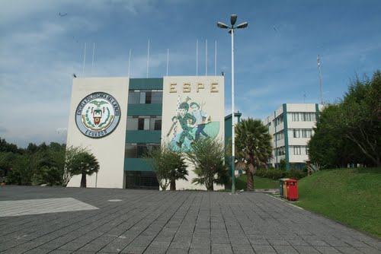
¿ QUE DICE LA ESPE EN GESTION AMBIENTAL ?
Plan Estratégico Reformulado y el Plan Estratégico Institucional 2012-2016
“Ofrecer una formación científica y humanística del más alto nivel académico, respetuosa de los derechos humanos, de la equidad de género y del medio ambiente, que permita a los estudiantes contribuir al desarrollo humano del país y a una plena realización profesional y personal”.

Slide 13
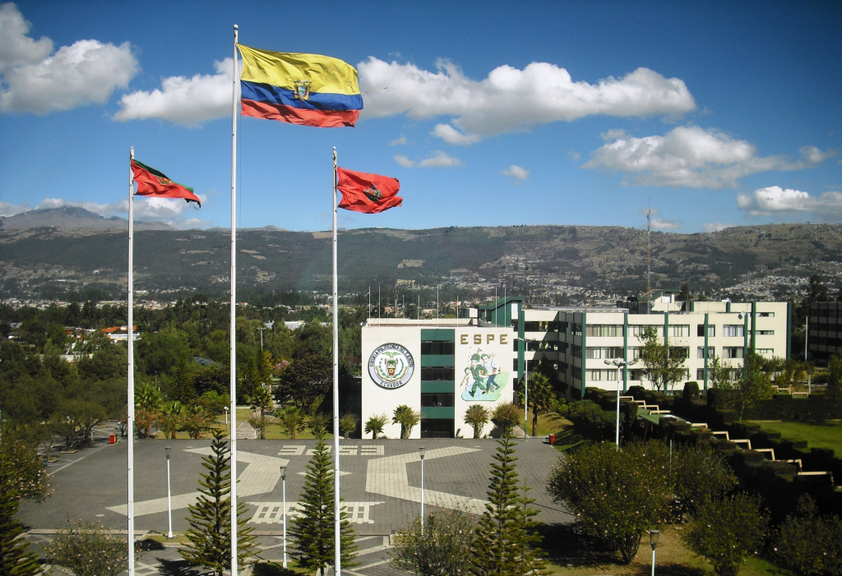
¿ QUE DICE LA ESPE EN GESTION AMBIENTAL ?
Principios Filosóficos:
Art 8: “La conservación, defensa y cuidado del medio ambiente y el racional aprovechamiento de los recursos naturales”
Estrategia:
La ESPE debe: “Gestionar proyectos tendientes a la preservación de la biodiversidad y cuidado del medio ambiente”.

Slide 14


EXPERIENCIAS DE SGA EN EMPRESAS
En Ecuador el 80% de Empresas No Invierte en protección ambiental ni reducción del impacto ambiental.
El 20% restante invierte y en algún SGA, pero solo el 2% lo Certifica (INEC, 2011)

Slide 15

MARCO LEGAL
El Art. 148 del Reglamento a la Ley de Gestión Ambiental
“El Ministerio del Ambiente suscribirá convenios con las Universidades y Escuelas Politécnicas y la Secretaría Nacional de Ciencia y Tecnología (SENACYT), para promover y auspiciar la investigación científica y tecnológica relacionada con la prevención de la contaminación y la forma de controlarla, incluyendo dentro de sus programas de estudio las prácticas y cursos correspondientes, así como la difusión en tesis, revistas y otros medios, de las recomendaciones a que haya lugar”.

Slide 16
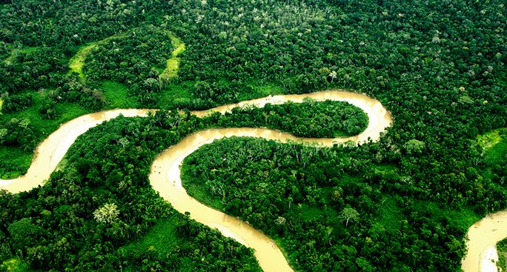
MARCO LEGAL
Art. 30.-
El Ministerio encargado del área educativa en coordinación con el Ministerio del ramo, establecerá las directrices de política ambiental a las que deberán sujetarse los planes y programas de estudios obligatorios, para todos los niveles, modalidades y ciclos de enseñanza de los establecimientos educativos públicos y privados del país.

Slide 17
METODOLOGIA
Paso 5:
Programas de Gestión Ambiental
Paso 1:
Política Ambiental
Paso 4:
Matriz de Objetivos y Metas Ambientales
Paso 2:
Revisión Ambiental Inicial RAI
Paso 3:
Matriz de Identificación, descripción y evaluación de impactos ambientales.
Matriz de Cuantificación de los Impactos Ambientales.

Slide 18
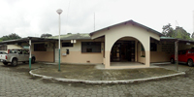
1.- Política Ambiental Hda. Zoila Luz
“Es una declaración pública y formalmente documentada sobre las intenciones y principios de acción acerca de su actuación medioambiental”

Slide 19

2.- REVISIÓN AMBIENTAL INICIAL R.A.I.
Comedor
Oficinas
Internado
Bodega
Vivero Forestal
Cultivos Establecidos
Avícola
Porcinos
Bovinos
En la Revisión Ambiental Inicial se realizó una identificación de las principales áreas de la Hda. Zoila Luz.
En cada una de las áreas se focalizó las actividades que generan impactos positivos o negativos al ambiente.

Slide 20
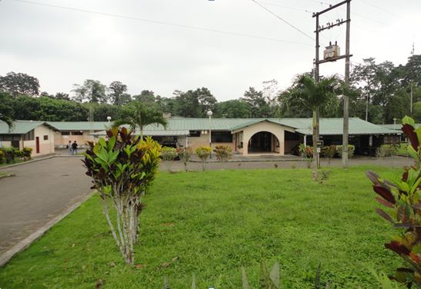
3A.- MATRIZ DE IDENTIFICACIÓN, DESCRIPCIÓN Y EVALUACIÓN DE LOS IMPACTOS
Comedor
Oficinas
Internado
Bodega
Vivero Forestal
Cultivos Establecidos
Avícola
Porcinos
Bovinos
Notes:
La matriz de Leopold es un método cuantitativo de evaluación de impacto ambiental creado en 1971¹ Se utiliza para identificar el impacto inicial de un proyecto en un entorno natural.

Slide 21
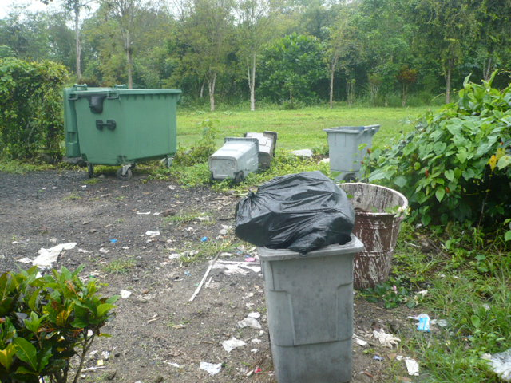
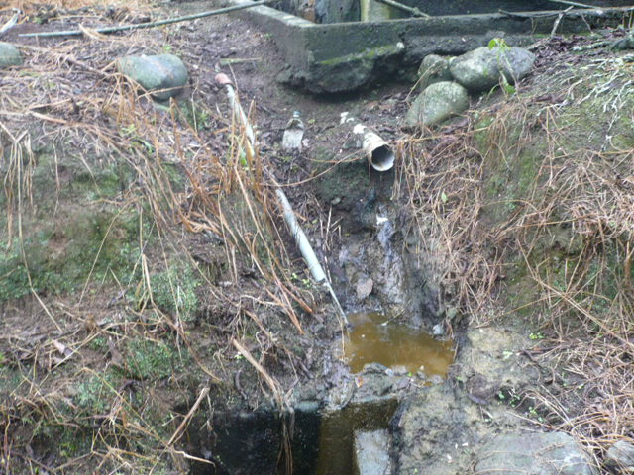
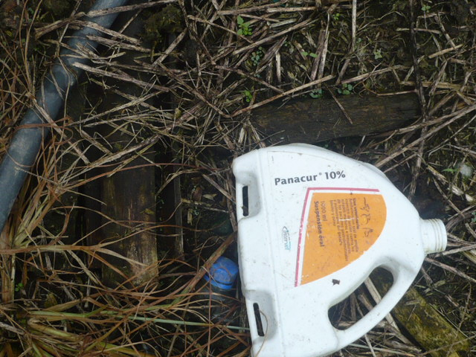
3B.- MATRIZ DE CUANTIFICACIÓN DE LOS IMPACTOS AMBIENTALES
Comedor
Oficinas
Internado
Bodega
Vivero Forestal
Cultivos Establecidos
Avícola
Porcinos
Bovinos

Slide 22
4A.- MATRIZ DE OBJETIVOS Y METAS AMBIENTALES
Comedor
Oficinas
Internado
Bodega
Vivero Forestal
Cultivos Establecidos
Avícola
Porcinos
Bovinos

Slide 23
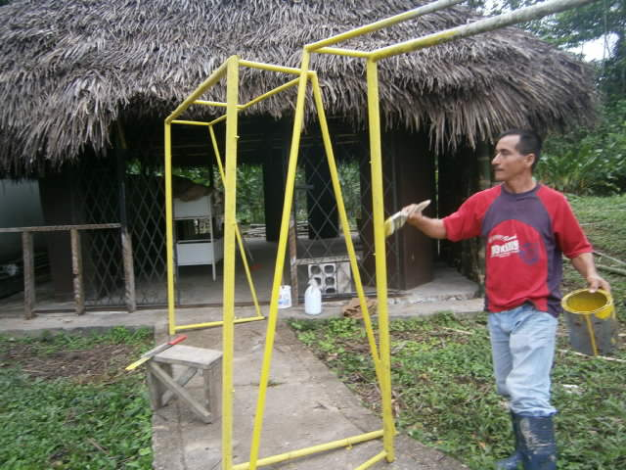
4B.- PROGRAMAS DE GESTION AMBIENTAL
Comedor
Oficinas
Internado
Bodega
Vivero Forestal
Cultivos Establecidos
Avícola
Porcinos
Bovinos

Slide 24
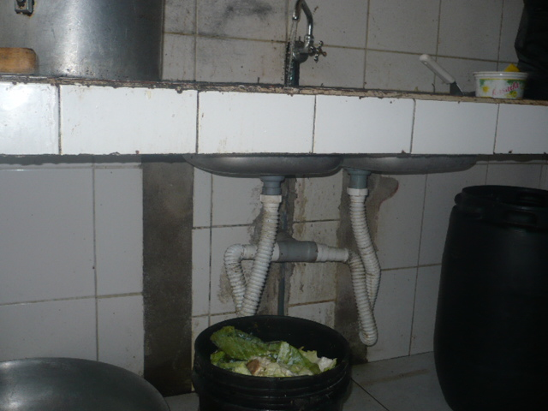
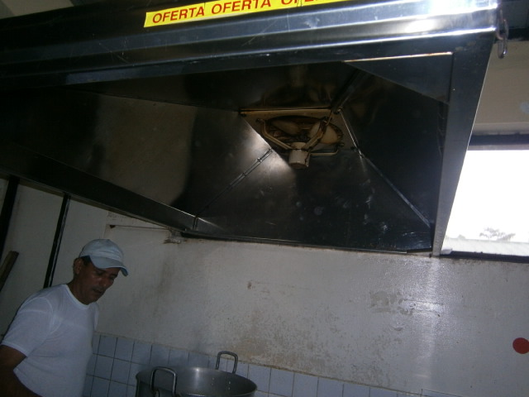
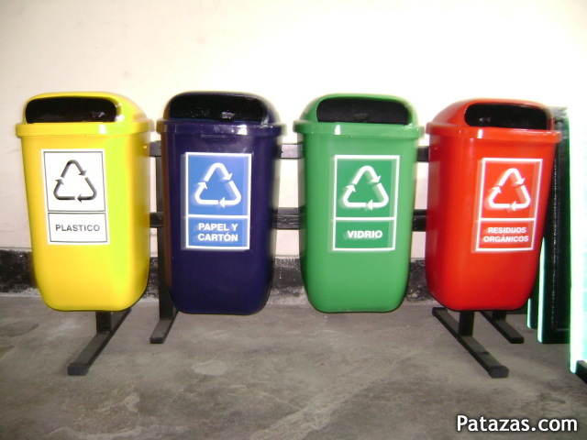

Slide 25

CONCLUSIONES
La implementación de un SGA bajo la Norma ISO es factible y permitirá a la Carrera de Ing. Agropecuaria de la ESPE manejar sus recursos y actividades de forma amigable con el ambiente, generando un valor agregado y el reconocimiento de la comunidad universitaria ecuatoriana, convirtiéndose en un plan piloto y pionero.
La implementación del SGA traerá mayor competitividad, productividad, eficiencia, creando una concientización ambiental de sus usuarios, mejorando la imagen Institucional.
Se puede donar ó comercializar todos los elementos reciclados en el proceso.
En la Hda. Zoila Luz no se aplica el Reglamento Interno de la ESPE en lo referente a gestión ambiental.

Slide 26

RECOMENDACIONES
Crear un Departamento de Gestión Ambiental en la Hda. Zoila Luz, que implante, ejecute y controle permanente un SGA.
Considerar y aplicar los Objetivos y Metas Ambientales expuestos en el presente trabajo, así como sus respectivos Programas de Gestión Ambiental.
Considerar la Certificación de la Hacienda Zoila Luz bajo la Norma ISO 14001, para que sea un ejemplo ante la comunidad e Instituciones gubernamentales.
Crear un área adjunta a Bodega, “Bodega de reciclaje”, que será el área de acopio y comercialización de reciclaje.
En toda las áreas analizadas, la dirección disponga el reúso y el reciclaje de los elementos posibles.
Continuar con el plan de mejoras que se está llevando actualmente en la Carrera de Ingeniería Agropecuaria en la perspectiva de su Acreditación.

Slide 27



